Slide 1
▶
YouTube 急上昇ランキング
TOP 5
2026年07月15日
ずんだもんと一緒に見ていくのだ！

Slide 2

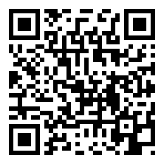
#5
「ダウンタイム」ティザー予告編 - Netflix
📺 Netflix Japan
👁 6万回 👍 898
▲ QRコードで視聴

Slide 3

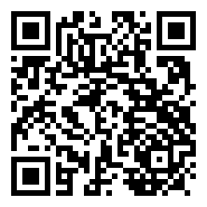
#4
Brand New
📺 Mrs. GREEN APPLE - Topic
👁 217万回 👍 7万
▲ QRコードで視聴

Slide 4

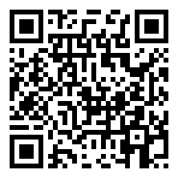
#3
本番でより解像度があがったテニプリ話で盛り上がるひなーのとイブラヒム、かみと・ス…
📺 ぶいすぽ倉庫
👁 14万回 👍 2,024
▲ QRコードで視聴

Slide 5

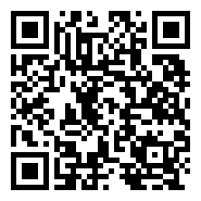
#2
『踊る大捜査線 N.E.W. メトロポリスを駆け抜けろ！』本予告【9月18日(金…
📺 東宝MOVIEチャンネル
👁 67万回 👍 9,344
▲ QRコードで視聴

Slide 6
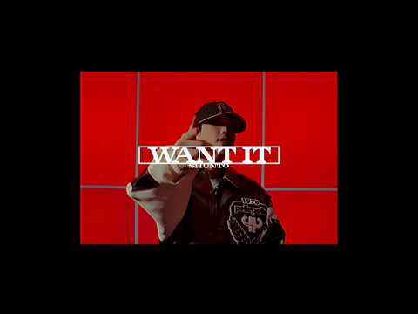
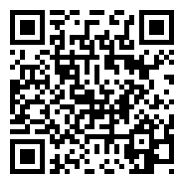
🏆 NO.1 🏆
SHUNTO (BE:FIRST) / Want it -Special Dan…
📺 BE:FIRST Official
👁 23万回 👍 2万
▲ QRコードで視聴

Slide 7
以上！
YouTube急上昇 TOP5でした！
チャンネル登録・ いいね！よろしくなのだ🌿
また明日もお楽しみに！

